Slide 1
Hash table
Новиков Сергей
Б05-931

Slide 2
Рассмотрим несколько хеш-функций: hash_1, hash_len, hash_sum_ascii.

Slide 3
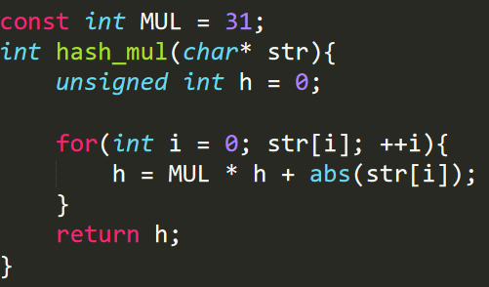
Hash_mul
Эта функция дает распределение равномернее, чем предыдущие функции, но все же образуются скопления.

Slide 4
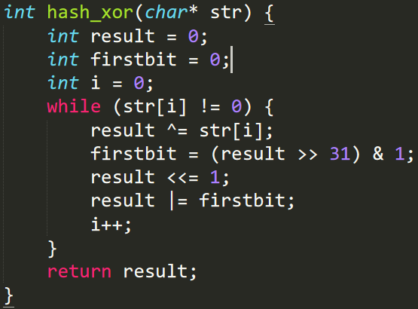
Hash_xor
Равномерное распределение. Нет скоплений больше 14 элементов, это то, что нам надо.

